Slide 1

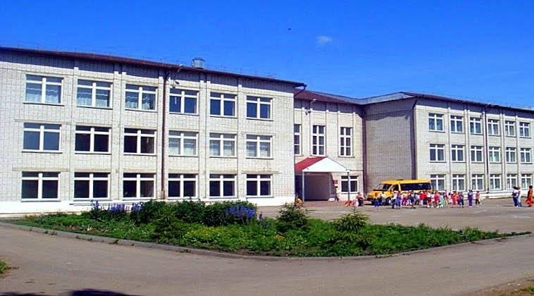
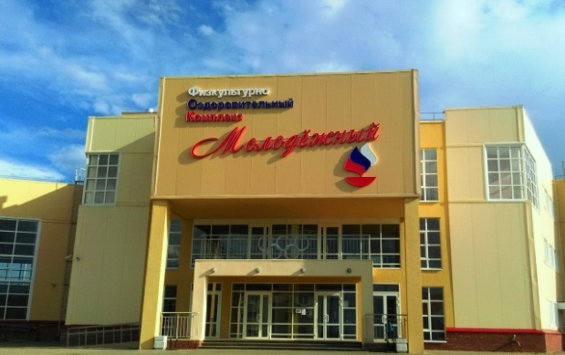
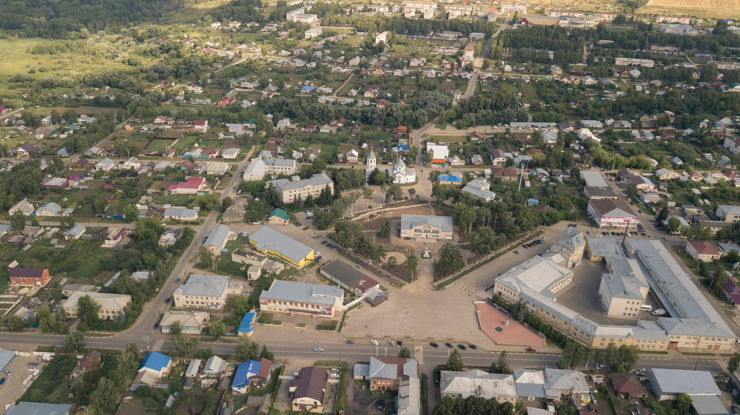
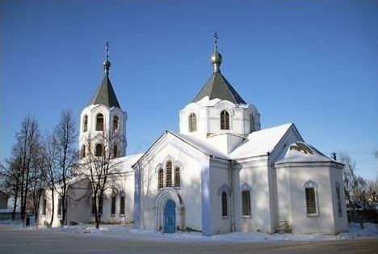
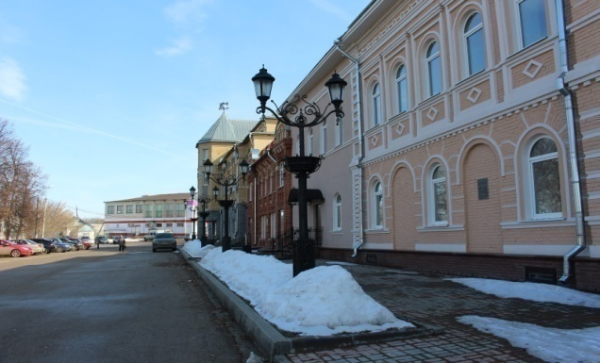

Княгининский район
БЮДЖЕТ ДЛЯ ГРАЖДАН
по проекту решения «Об утверждении отчета об исполнении районного бюджета за 2017 год»

Slide 2

№№ п/п | Содержание
1. | Общие понятия
2. | Социально-экономические показатели
3. | Исполнение консолидированного бюджета по доходам и расходам
4. | Исполнение районного бюджета за 2017-2021 годы
5. | Расходы и достигнутые результаты в области образования за 2017 год
6. | Расходы и достигнутые результаты в области культуры за 2017 год
8. | Расходы и достигнутые результаты в области физической культуры и спорта за 2017 год
9. | Расходы в области социальной политики
10. | Итоги реализации муниципальных программ за 2017 год
11. | Поддержка сельскохозяйственного производства в 2017 году
12. | Финансовая помощь бюджетам поселений на исполнение собственных полномочий в 2017 году
13. | Муниципальный долг Княгининского района
14. | Открытые муниципальные информационные ресурсы
15. | Общие понятия

Slide 3


Что такое «Отчет об исполнении районного бюджета»
Отчет об исполнении бюджета содержит данные об исполнении бюджета по доходам, расходам и источникам финансирования дефицита бюджета в соответствии с бюджетной классификацией Российской Федерации.
Годовой отчет об исполнении районного бюджета подлежит рассмотрению Земским собранием Княгининского района Нижегородской области и утверждается решением Земского собрания Княгининского района Нижегородской области.
Решением Земского собрания Княгининского района Нижегородской области об исполнении районного бюджета утверждается отчет об исполнении районного бюджета за отчетный финансовый год с указанием общего объема доходов, расходов и дефицита (профицита) районного бюджета.
В отчете об исполнении районного бюджета указывается сколько и каких доходов поступило в бюджет за год и куда эти денежные средства были израсходованы.

Slide 4

Из чего складываются доходы бюджета
Доходы бюджета - безвозмездные и безвозвратные поступления денежных средств в бюджет
Безвозмездные поступления
Поступления от других бюджетов бюджетной системы, граждан и организаций
(межбюджетные трансферты в виде дотаций, субвенций, субсидий, поступления от юридических и физических лиц, кроме налоговых и неналоговых доходов).
Налоговые доходы
Поступления от уплаты налогов, установленных Налоговым кодексом РФ ( налог на доходы физических лиц, имущественные налоги и др.)
ДОХОДЫ
Неналоговые доходы
Поступления от уплаты пошлин и сборов, установленных законодательством РФ
( доходы от использования муниципального имущества, плата за негативное воздействие на окружающую среду, штрафы за нарушение законодательства и др.)
4

Slide 5

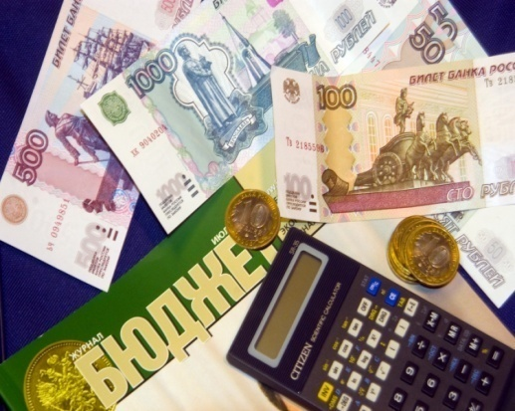

Какие налоги уплачивают жители Княгининского района
Налог на доходы физических лиц
гл.23 Налогового кодекса РФ, ставка налога 13%, в отдельных случаях 9%,30% и 35%
Земельный налог
Ставка налога от кадастровой стоимости земельных участков:
0,3%- по участкам, занятым жилищным фондом, с/х назначения, для личного подсобного хозяйства, дачного хозяйства; 1,5%- в отношении других участков
Налог на имущество физических лиц
Ставки налога исходя из кадастровой стоимости и видов объектов налогообложения:
1. Жилые дома, жилые помещения, гаражи, хозяйственные строения площадь каждого из которых не превышает 50 кв.м. – от 0,1% до 0,3%;
2. Объекты, кадастровая стоимость которых превышает 300 миллионов рублей - 2%;
3. В отношении прочих объектов налогообложения – 0,5 %.
5

Slide 6



Распределение расходов районного бюджета по основным функциям в 2017 году
Расходы бюджета – выплачиваемые из бюджета денежные средства, за исключением средств, являющихся источниками финансирования дефицита бюджета.
Формирование расходов осуществляется в соответствии с расходными обязательствами, законодательно закрепленными за соответствующими уровнями бюджетов
Принципы формирования расходов бюджета: по муниципальным программам, по разделам (подразделам) функциональной структуры, по ведомствам.
Направления расходов бюджета по разделам:
Национальная безопасность и правоохранительная деятельность
Межбюджетные трансферты общего характера бюджетам бюджетной системы РФ
Жилищно- коммунальное хозяйство
Национальная экономика
Охрана окружающей среды
Культура, кинематография
Средства массовой информации
Общегосударственные вопросы
Социальная политика
Национальная оборона
Образование
Физическая культура и спорт

Slide 7




Сбалансированность бюджета, профицит, дефицит
Сбалансированность бюджета по доходам и расходам — основополагающее требование, предъявляемое к органам, составляющим и утверждающим бюджет
ПРОФИЦИТ
В случае превышения доходов над расходами образуется профицит
бюджета (можно накапливать резервы, погашать имеющиеся долги)
ДЕФИЦИТ
В случае превышения расходов над доходами образуется дефицит бюджета (необходимы источники покрытия дефицита, можно например использовать остатки средств или привлечь средства в долг)
7

Slide 8
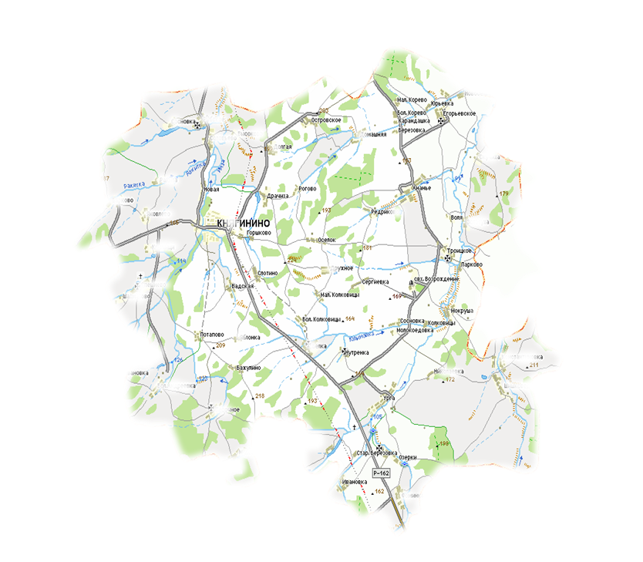
Показатели, характеризующие Княгининский район в 2017 году
Площадь 769 кв.км.
Численность населения района по состоянию на 01.01.2017 года -11 855чел.
Объем отгруженных товаров собственного производства, выполненных работ и услуг 3280,9 млн.руб.
Среднемесячная заработная плата 24 138,5 руб.
Инвестиции в основной капитал в действующих ценах 208,3 млн. руб.
Муниципальные образования-6
Муниципальные учреждения-25
(казенные-8 ,бюджетные- 14, автономные-3)

Slide 9
Динамика фактических показателей социально-экономического развития района

Slide 10
Динамика фактических показателей социально-экономического развития района

Slide 11
Динамика фактических показателей социально-экономического развития района

Slide 12

Исполнение районного бюджета в 2015-2017 годах
Млн. рублей
Профицит

Slide 13
Исполнение районного бюджета за 2017 год

Slide 14

Структура доходов районного бюджета в % и млн. рублей
Всего Доходов – 387,5 млн. рублей

Slide 15
Как зачисляются налоги на территории района
Налоги и сборы, установленные законодательством | Уровни бюджета
 | Районный бюджет | Бюджеты городских и сельских поселений
1. Акцизы, в том числе
доходы от уплаты акцизов на нефтепродукты | 0% | 10%
2. Налог на доходы физических лиц | 8% | 10%
3.Налоги со специальными налоговыми режимами, в том числе
единый налог на вмененный доход | 100% | 0%
единый сельскохозяйственный налог | 50% | 50%
4. Государственная пошлина( в зависимости от установленных полномочий) | 100% | 100%
5. Налог на имущество физических лиц | 0% | 100%
6. Земельный налог | 0% | 100%

Slide 16
Сколько доходов поступило в консолидированный бюджет района в 2015-2017 годах
Всего доходов
в том числе налоговых и неналоговых доходов
34 тыс. рублей
на 1 жителя
34 тыс. рублей на 1 жителя
34 тыс. рублей
на 1 жителя
13 тыс. рублей
на 1 жителя
10 тыс. рублей
на 1 жителя
12 тыс. рублей
на 1 жителя

Slide 17

Динамика изменений налоговых и неналоговых доходов консолидированного бюджета за 2015-2017 годы

Slide 18

Динамика исполнения по основным налоговым доходам консолидированного бюджета за 2016-2017 годы, млн. рублей

Slide 19
Безвозмездные поступления из бюджетов других уровней
Дотации на выравнивание бюджетной обеспеченности и поддержку мер сбалансированности бюджетов
69,6 млн. руб.
Субвенции
165,1 млн. руб.
Субсидии
19,2 млн. руб.
Иные межбюджетные трансферты
0,8 млн. руб.
Прочие межбюджетные трансферты
0,4 млн. руб.
Всего получено 255,1 млн. рублей

Slide 20
Исполнение районного бюджета по налоговым доходам
Тыс. рублей
 | Исполнено за 2016 год | Первоначальный план 2017 год | Уточненный план на 2017 год | Исполнено за 2017 год | % исполнения за 2017 год к первоначальному плану | % исполнения за 2017 год к уточненному плану | % исполнения 2017 года к 2016 году
Налог на доходы физических лиц | 110 233,0 | 94 711,6 | 94 711,6 | 107 323,9 | 113,3 | 113,3 | 97,4
Единый налог на вмененный доход для отдельных видов деятельности | 2 987,7 | 3 158,5 | 3 158,5 | 2 672,8 | 84,6 | 84,6 | 89,5
Единый сельскохозяйственный налог | 642,5 | 474,1 | 474,1 | 1 111,2 | 234,4 | 234,4 | 172,9
Государственная пошлина | 1 328,5 | 2 038,5 | 2 038,5 | 4 842,3 | 237,5 | 237,5 | 364,5
Иные налоговые доходы | 32,9 |  |  | 4,5 |  |  | 13,7
итого налоговые доходы | 115 224,6 | 100 382,7 | 100 382,7 | 115 954,7 | 115,5 | 115,5 | 100,6
20

Slide 21
Исполнение районного бюджета по неналоговым доходам
Тыс. рублей
 | Исполнено за 2016 год | Первоначальный план 2017 год | Уточненный план на 2017 год | Исполнено за 2017 год | % исполнения за 2017 год к первоначальному плану | % исполнения за 2017 год к уточненному плану | % исполнения 2017 года к 2016 году
Доходы в виде прибыли, причитающиеся на доли в уставных капиталах(складочных) капитальных хозяйственных товариществ и обществ, или дивиденды по акциям,принадлежащим муниципальным районам | 146,3 | 125 | 125
Доходы, получаемые в виде арендной платы за земельные участки | 2 806,0 | 2 335,8 | 2 335,8 | 3 160,4 | 135,3 | 135,3 | 112,6
Доходы от сдачи в аренду имущества | 635,2 | 567,1 | 567,1 | 581,7 | 102,6 | 102,6 | 91,6
Доходы от продажи земельных участков | 941,9 | 544,9 | 544,9 | 3 554,1 | в 6 раз | в 6 раз | в 3 раза
Доходы от реализации имущества | 6,7 | 70,0 | 70,0 |  | 0,0
Штрафы | 2 297,7 | 2 610,5 | 2 610,5 | 1 956,3 | 74,9 | 74,9 | 85,1
Прочие неналоговые доходы | 566,2 | 778,4 | 778,4 | 458,0 | 58,8 | 58,8 | 80,9
итого неналоговые доходы | 7 400,0 | 7 031,7 | 7 031,7 | 9 710,5 | 138,1 | 138,1 | 131,2
21

Slide 22
Безвозмездные поступления в районный бюджет
Тыс. рублей
 | Исполнено за 2016 год | Первоначальный план 2017 год | Уточненный план на 2017 год | Исполнено за 2017 год | % исполнения за 2017 год к первоначальному плану | % исполнения за 2017 год к уточненному плану | % исполнения 2017 года к 2016 году
Безвозмездные поступления | 271 504,2 | 247 948,0 | 262 168,50 | 261 877,5 | 105,6 | 99,9 | 96,5
дотация | 66 828,8 | 69 559,7 | 69 559,70 | 69 559,70 | 100,0 | 100,0 | 104,1
субсидии | 16 035,2 | 10 701,7 | 19 210,10 | 19 210,10 | 179,5 | 100,0 | 119,8
субвенции | 167 734,9 | 160 122,9 | 165 244,70 | 165 131,20 | 103,1 | 99,9 | 98,4
иные межбюджетные трансферты | 21 050,7 | 7 563,7 | 8 324,50 | 8 147,00 | 107,7 | 97,9 | 38,7
Доходы бюджетов муниципальных районов от возврата остатков субсидий и субвенций прошлых лет из бюджетов поселений |  |  | 335,10 | 335,10 |  | 100
Возврат остатков субсидий, субвенций и иных межбюджетных трансфертов, имеющих целевое назначение, прошлых лет из бюджетов муниципальных районов | -145,4 |  | -505,60 | -505,60 |  | 100,0 | 347,7
22

Slide 23
Исполнение консолидированного бюджета района по расходам в 2015-2017 годах
412,4
403,2
34,6 тыс. рублей на
1 жителя
31,8 тыс. рублей на
1 жителя
34,0 тыс. рублей на
1 жителя

Slide 24
Структура расходов консолидированного бюджета в 2017 году
Всего расходов за 2017 год – 403,2 млн. рублей, в т.ч. расходы по отраслям социальной сферы – 253,6 млн. рублей (62,9%)

Slide 25
Структура расходов районного бюджета по отраслям
в % и млн. руб.
Всего расходов 381,4 млн. рублей, в т.ч. расходы по отраслям социальной сферы – 228,3 млн. рублей (59,8%)

Slide 26
Исполнение районного бюджета по функциональной классификации расходов (разделам)
Наименование | Исполнено за 2016 год | Первоначальный план на 2017 год | Уточненный план на 2017 год | Исполнено за 2017 год | % исполнения за 2017 год к первоначальному плану | % исполнения за 2017 год к уточненному плану | % исполнения 2017 года к 2016 году
Общегосударственные вопросы | 39 081,2 | 47 855,9 | 48 341,7 | 44 756,0 | 93,5 | 92,6 | 114,5
Национальная оборона | 312,8 | 305,2 | 305,2 | 305,2 | 100,0 | 100,0 | 97,6
Национальная безопасность и правоохранительная деятельность | 3 206,7 | 3 316,8 | 3 916,3 | 3 015,9 | 90,9 | 77,0 | 94,0
Национальная экономика | 63 690,8 | 53 542,1 | 57 061,1 | 56 806,8 | 106,1 | 99,6 | 89,2
Жилищно-коммунальное хозяйство | 3 011,3 | 2 061,9 | 8 698,4 | 8 698,4 | 421,9 | 100,0 | 288,9
Охрана окружающей среды | 22,5 | 20,3 | 20,3 | 20,3 | 100,0 | 100,0 | 90,2
Образование | 164 737,5 | 169 553,7 | 168 863,7 | 168 715,6 | 99,5 | 99,9 | 102,4
Культура, кинематография | 35 506,6 | 40 909,6 | 46 698,3 | 46 296,1 | 113,2 | 99,1 | 130,4
Социальная политика | 7 129,9 | 6 170,1 | 11 563,0 | 11 462,8 | 185,8 | 99,1 | 160,8
Физическая культура и спорт | 27 010,2 | 1 603,2 | 1 954,3 | 1 831,8 | 114,3 | 93,7 | 6,8
Средства массовой информации | 3 498,0 | 3 576,6 | 3 576,6 | 3 576,6 | 100,0 | 100,0 | 102,2
Межбюджетные трансферты | 28 578,7 | 39 189,1 | 35 889,1 | 35 889,1 | 91,6 | 100,0 | 125,6
ИТОГО | 375 786,2 | 368 104,5 | 386 888,0 | 381 374,6 | 103,6 | 98,6 | 101,5

Slide 27
Структура расходов районного бюджета по экономической структуре (видам расходов),
млн. рублей и %
Всего расходов – 381,4 млн. рублей
27

Slide 28
Исполнение расходов районного бюджета за 2017 год по муниципальным программам
Всего расходы за 2017 год – 381,4 млн. рублей
13 Муниципальных программ на сумму 370,9 млн. рублей (97,2% всех расходов), в том числе:
Непрограммные расходы 10,5 млн. рублей (2,8% всех расходов
Наименование | Исполнено за 2016 год | Первоначальный план на 2017 год | Уточненный план на 2017 год | Исполнено за 2017 год | % исполнения за 2017 год к первоначальному плану | % исполнения за 2017 год к уточненному плану
Бюджет Княгининского района Нижегородской области | 375 786,2 | 368 104,5 | 386 888,0 | 381 374,6 | 103,6 | 98,6
Программные расходы | 358 709,9 | 361 905,8 | 376 263,3 | 370 862,2 | 102,5 | 98,6
в том числе по программам:
"Развитие образования" | 150 567,4 | 152 765,5 | 152 651,6 | 152 475,1 | 99,8 | 99,9
"Социальная поддержка граждан" | 1 694,2 | 913,5 | 1 145,1 | 1 109,4 | 121,4 | 96,9
Обеспечение граждан Княгининского района Нижегородской области доступным и комфортным жильем" | 2 837,3 | 1 489,3 | 6 457,6 | 6 453,8 | 433,3 | 99,9
"Обеспечение населения Княгининского района Нижегородской области качественными услугами в сфере жилищно-коммунального хозяйства и транспортного обслуживания" | 3 607,0 | 4 109,9 | 7 684,8 | 7 684,8 | 187 | 100
"Развитие культуры" | 30 420,3 | 45 239,9 | 51 030,6 | 50 628,3 | 111,9 | 99,2
"Информационное общество | 28 522,3 | 30 476,9 | 30 270,4 | 29 864,8 | 98 | 98,7

Slide 29
Исполнение расходов районного бюджета за 2017 год по муниципальным программам
Всего расходы за 2017 год – 381,4 млн. рублей
13 Муниципальных программ на сумму 370,9 млн. рублей (97,2% всех расходов), в том числе:
Непрограммные расходы 10,5 млн. рублей (2,8% всех расходов
Наименование | Исполнено за 2016 год | Первоначальный план на 2017 год | Уточненный план на 2017 год | Исполнено за 2017 год | % исполнения за 2017 год к первоначальному плану | % исполнения за 2017 год к уточненному плану | % исполнения 2017 года к 2016 году
"Развитие физической культуры и спорта" | 37 652,7 | 14 143,9 | 13 986,3 | 13 863,8 | 98 | 99,1 | 36,8
"Развитие агропромышленного комплекса" | 54 896,9 | 44 534,1 | 44 417,8 | 44 206,5 | 99,3 | 99,5 | 80,5
"Управление муниципальной собственностью" | 231,3 | 247,0 | 222,1 | 222,1 | 89,9 | 100 | 96
"Развитие предпринимательства" | 250,0 | 190,0 | 3 267,0 | 3 267,0 | 1719,5 | 100 | 1306,8
"Обеспечение безопасности жизни населения" | 5 788,5 | 8 075,4 | 9 135,8 | 8 200,6 | 101,6 | 89,8 | 141,7
"Управление муниципальными финансами" | 42 242,0 | 59 359,2 | 55 654,8 | 52 547,2 | 88,5 | 94,4 | 124,4
"Улучшение условий и охраны труда в организациях" | 0,0 | 361,2 | 339,4 | 338,8 | 93,8 | 99,8
Непрограммные расходы | 17 076,3 | 6 198,7 | 10 624,7 | 10 512,4 | 169,6 | 98,9 | 61,6

Slide 30
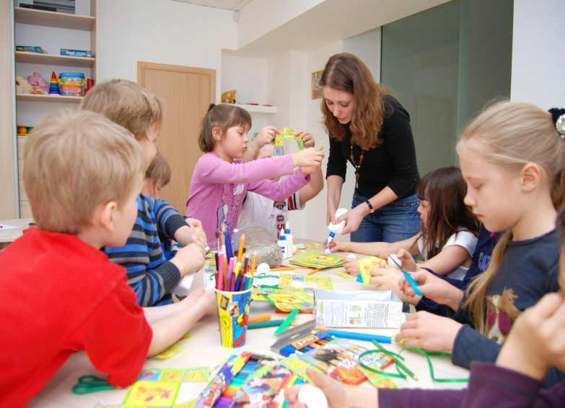
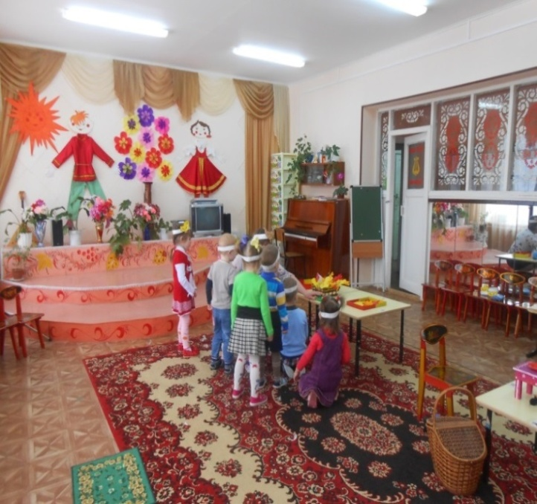
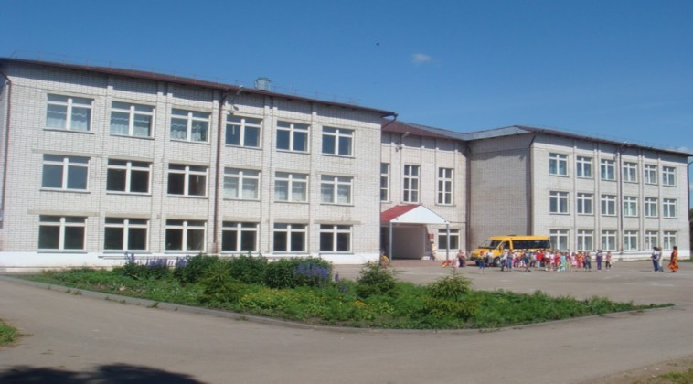
Исполнение расходов на образование
Всего направлено на образование в 2017 году – 168,7 млн. рублей
Дошкольное образование | 46,2 млн. рублей
Общее образование | 82,5 млн. рублей
Дополнительное образование детей | 18,9 млн. рублей
Молодежная политика и оздоровление детей | 3,2 млн. рублей
Другие вопросы в области образования | 17,9 млн. рублей

Slide 31
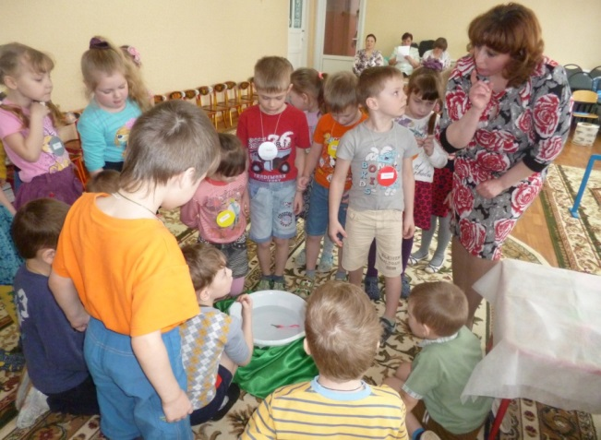
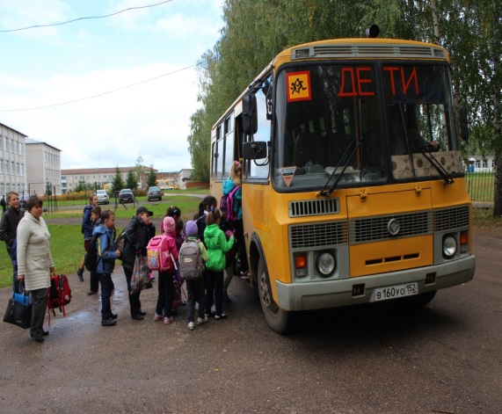
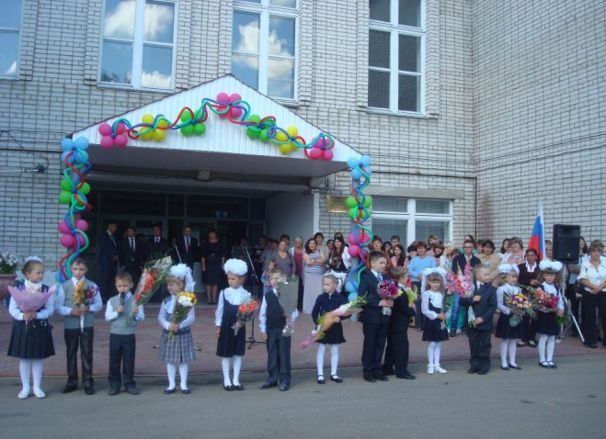
Достигнутые результаты в образовании в 2015-2017 годах
 | 2015 год | 2016 год | 2017 год
Доля муниципальных образовательных учреждений, реализующих программы общего образования, здания которых находятся в аварийном состоянии или требуют капитального ремонта, в общей численности муниципальных образовательных учреждений, реализующих программы общего образования | 0 | 0 | 0
Обеспеченность детей дошкольного возраста местами в дошкольных образовательных учреждениях (количество мест на 1000 детей) | 739 | 749 | 776
Доля школ, реализующих программы общего образования, имеющих физкультурных зал, в общей численности школ, реализующих программы общего образования, (%) | 100 | 100 | 100
Доля выпускников школ, не сдавших единых государственный экзамен по обязательным предметам, в общей численности выпускников школ, (%) | 0 | 0 | 0

Slide 32
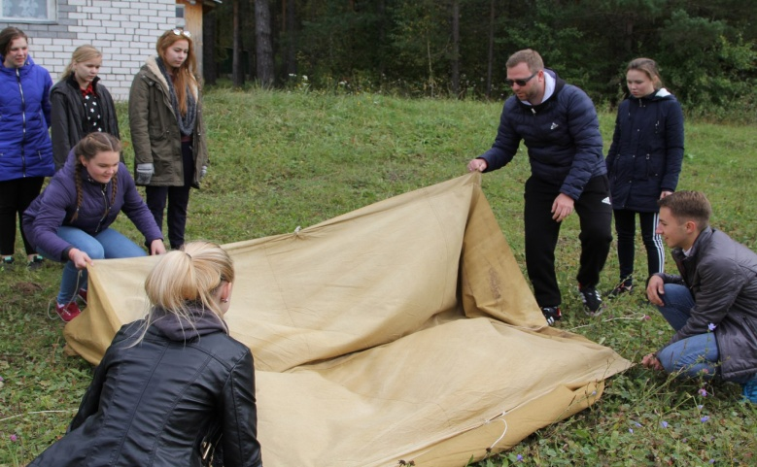
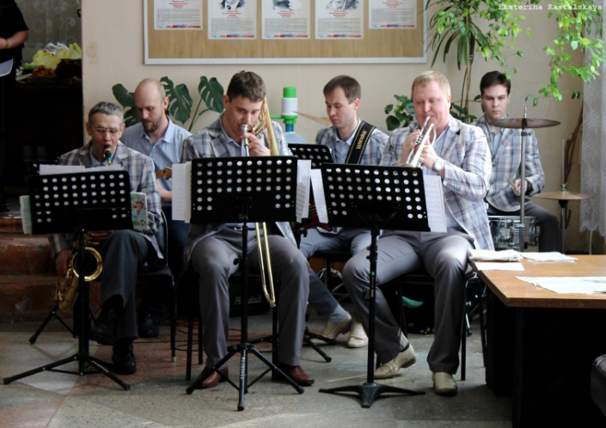
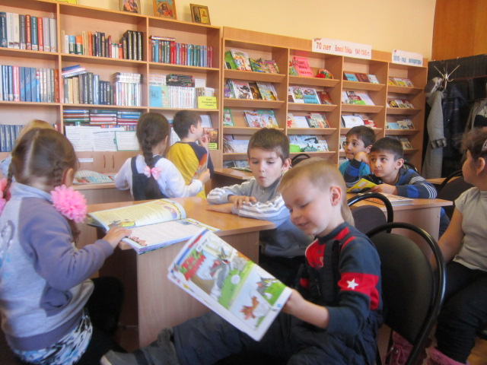
Сколько бюджетных средств было направлено на развитие сферы культуры, млн. руб.
Культура | 32,6
Кинематография | 0,5
Другие вопросы в области культуры, кинематографии | 13,2
ИТОГО на развитие сферы культуры | 46,3

Slide 33
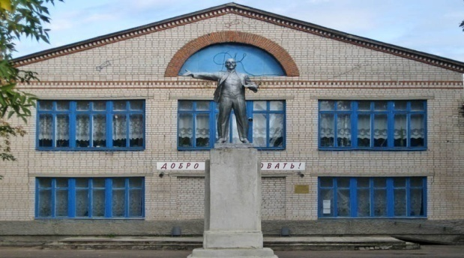
Исполнение расходов в рамках муниципальной программы "Развитие культуры Княгининского района Нижегородской области" на 2015-2017 годы
Всего, в том числе расходы по подпрограммам | Расходы тыс. рублей | Сведения о результатах реализации муниципальной программы за 2017 год
Всего, в том числе по подпрограммам: Наследие Развитие дополнительного музыкального образования детей Развитие внутреннего культурно-познавательного туризма Развитие молодежной политики Финансовое и хозяйственное обеспечение деятельности учреждений культуры Обеспечение реализации муниципальной программы | 50 628,3 32 984,8 4 412,4 2 44,5 12 514,6 670,0 | Проведено 3760 культурно-массовых и досуговых мероприятия. На базе клубных учреждений действовало 146 кружков различных направлений с числом участников 1273 чел. 2017 год был объявлен Годом Экологии. Для приобщения населения к проблемам загрязнения природы были проведены мероприятия; экологический час «Сохранить природу- сохранить жизнь», всероссийская акция «На работу на велосипеде»,кинолекторий «В гармонии с природой» и др. В рамках развития молодежной политики впервые проведены молодежные форумы «Вектор»и волонтерский форум«Хочу делать добро». Ежегодный районный фестиваль «Поет село мое родное» в День России проведен в новом формате. К годовщине Победы в Великой Отечественной войне была проведены районная акция «Живая книга «Памяти». Книжный фонд библиотек района составляет около 170 тысяч экземпляров. Библиотеки района стали инициатором новой традиции- отмечать День дарения книг. Проведены книжно-иллюстративные выставки. В год экологии проведена Библионочь «Литература + экология», «Ночь искусств». Проведена работа по организации отдыха детей и молодежи в летние время.

Slide 34
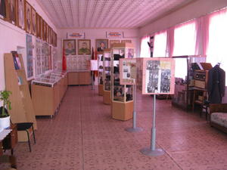
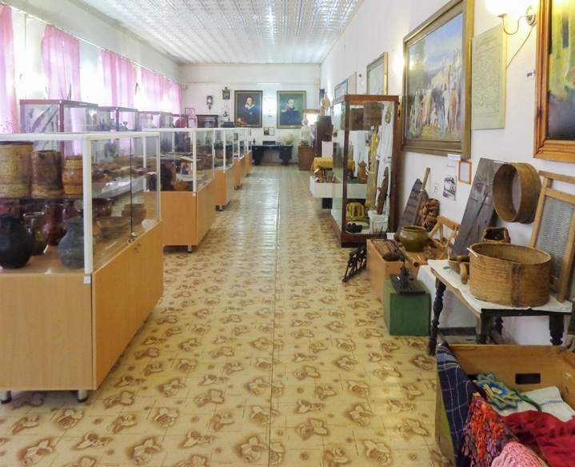

Исполнение расходов в рамках муниципальной программы "Развитие культуры Княгининского района Нижегородской области" на 2015-2017 годы
Сведения о результатах реализации муниципальной программы за 2017 год
Краеведческий музей. Приоритетной формой ведения мероприятий стали интерактивные программы и квесты (Экскурсия, квест-игра). Работники музей реализовали проектную линию «Княгининская экспедиция». Ежегодно разрабатывается новый туристический маршрут. В 2017 году организован маршрут в д. Озерки «По следам Инсарских». За 2017 год поступило большое количество экспонатов в фонды музея. За 2017 год посетили более 2743 человек. Проведено 50 экскурсий за год, Количество посетителей на экскурсиях за год 1000 человек Важнейшую роль в эстетическом воспитании и развитии детей, в предпрофессиональной музыкальной подготовке молодежи играет Детская музыкальная школа. Контингент учащихся на 5 отделениях составляет 80 человек, педагогический коллектив – 8 преподавателей. В 2016-2017 учебном году учащиеся принимали участие в 16 областных, зональных, Всероссийских конкурсах и олимпиадах,: Всероссийский конкурс «Звонкие голоса» (ансамбль «София» Лауреат 1 степени, сводный хор школы – Дипломант 1 степени); Всероссийский конкурс юных пианистов им. А,Д, Улыбышева Лауреаты 2 степени); областной смотр-конкурс по фортепиано; Областной конкурс «Золотые купола»; Областной конкурс «На крыльях песни».

Slide 35
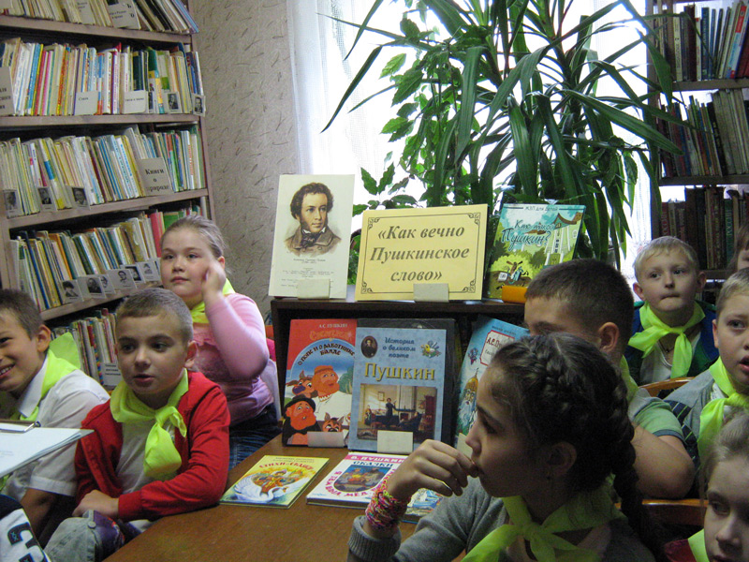
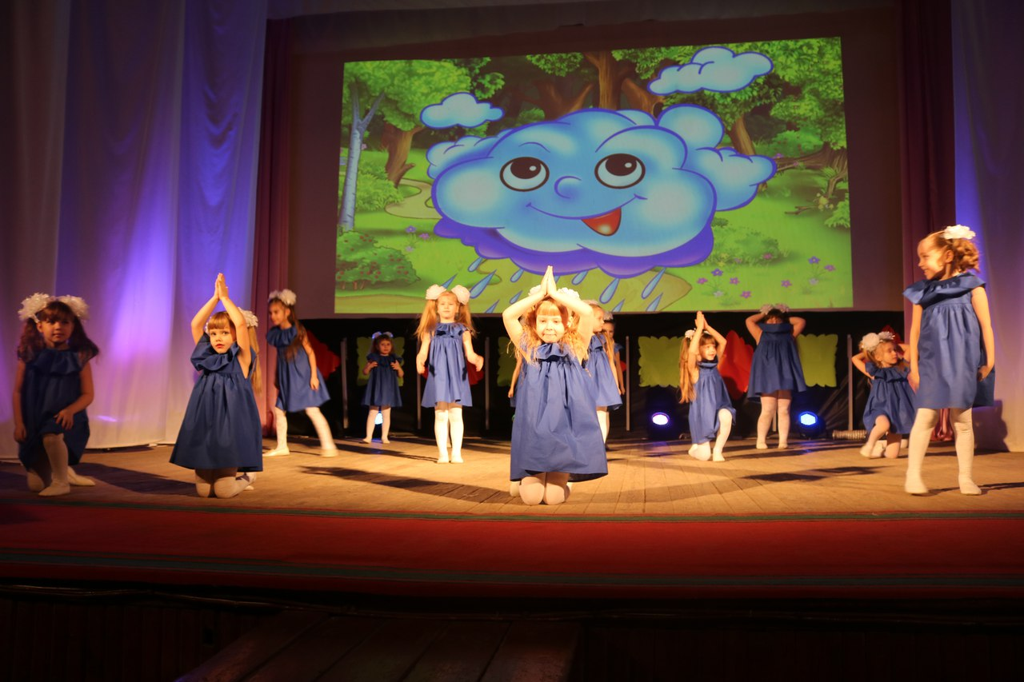
Достигнутые результаты в рамках муниципальной программы "Развитие культуры Княгининского района Нижегородской области" на 2017-2021 годы
Показатели | 2015 год | 2016 год | 2017 год
Уровень удовлетворенности граждан Княгининского района (% ) | 96,8 | 98,8 | 99,0
Количество культурно-массовых мероприятий (ед.) | 3651 | 3662 | 3760,0
Количество посещений библиотек (тыс.ед.) | 133,8 | 134,0 | 135
Среднегодовое число посещения музея (ед.) | 2592,0 | 2650,0 | 2743,0
Публичные библиотеки, подключенные к сети Интернет (%) | 46,6 | 53,3 | 60,0
35

Slide 36

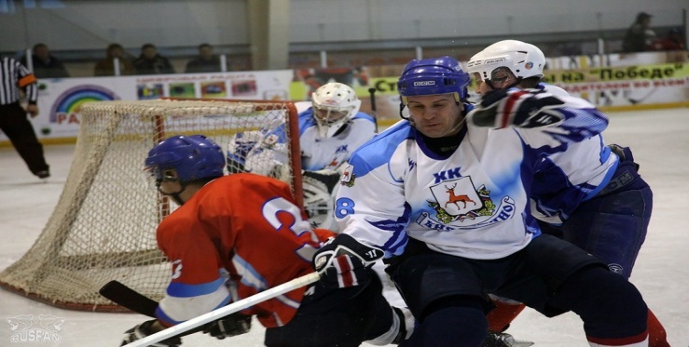
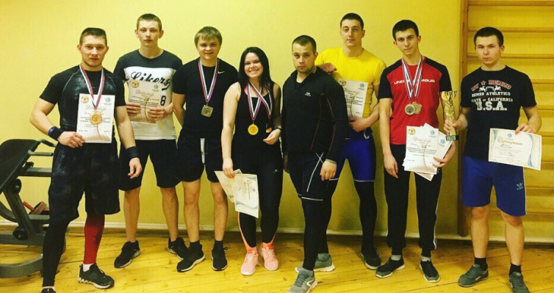
Исполнение расходов в рамках муниципальной программы "Развитие физической культуры и спорта Княгининского района Нижегородской области" на 2017-2021 годы
Всего, в том числе расходы по подпрограммам | Расходы тыс. рублей | Сведения о результатах реализации муниципальной программы за 2017 год
Всего, в том числе по подпрограммам: 1.Развитие физической культуры и массового спорта, развитие спорта высших достижений 2.Обеспечение реализации муниципальной программы | 13863,8 13286,1 577,7 | В районе сложилась система организации физкультурно - оздоровительных и спортивно - массовых мероприятий. Ежегодно формируется календарный план спортивно-массовых мероприятий. В течение 2017 года в районе проведено 368 спортивных мероприятий районного, зонального и областного уровней. В соревнованиях приняли участие более 20 045 человек. Организация работы по физкультуре и спорту осуществляется по следующим направлениям: - учебные занятия по физкультуре по расписанию; - внеучебные занятия в спортивных секциях; - организация соревновательной спортивной работы; -организация массовой спортивно-досуговой деятельности молодежи. В отчетном периоде 2036 студентов НГИЭУ посещали спортивные секции института по следующим видам спорта: хоккей, футбол, волейбол, баскетбол, пауэрлифтинг, степ-аэробика, вольная борьба, тайский бокс, хоккей. На базе ФОКа «Молодежный» проведены мероприятия 4-х областных соревнований: первенства Нижегородской области по хоккею, футболу, волейболу. В районе развивается тайский бокс, число занимающихся этим видом спорта растет, в том числе среди девушек.
36

Slide 37
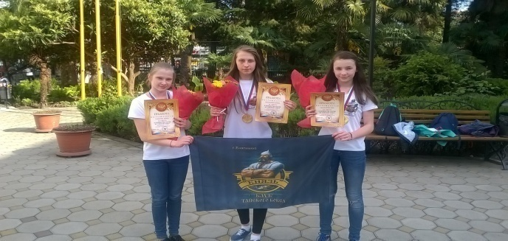
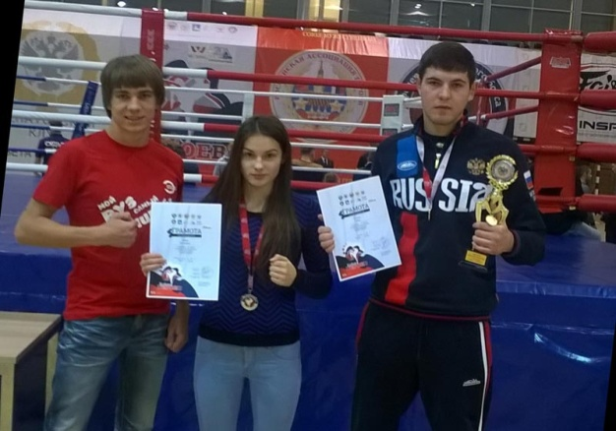
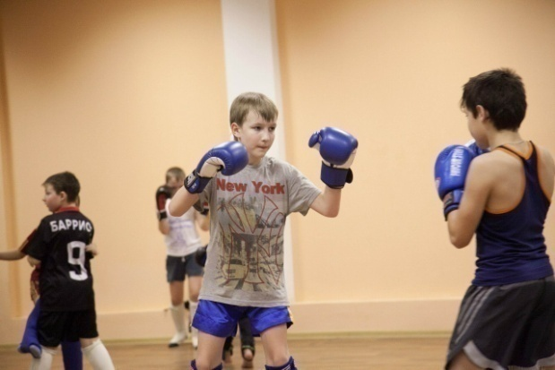
Исполнение расходов в рамках муниципальной программы "Развитие физической культуры, спорта и молодежной политики Княгининского района Нижегородской области" на 2015-2017 годы
Сведения о результатах реализации муниципальной программы за 2017 год
В районе работает Детско-юношеская спортивная школа. На конец отчетного периода в ДЮСШ занимается 315 человек. Численность занимающихся по отделениям: тайский бокс – 34 чел., хоккей - 58 чел., футбол - 71 чел., шахматы - 35 чел., пауэрлифтинг - 19 чел., самбо – 10 чел., волейбол – 40 чел., плавание – 48 чел. Воспитанники ДЮСШ успешно выступают в областных, всероссийских и международных соревнованиях, лучшие результаты в 2017 году показали: - Исхаков Надир -чемпион Мира по тайскому боксу среди молодежи, Чемпион России, серебряный призер Чемпионата Европы; - Тарасова Арина заняла второе место в VIII летней Спартакиады учащихся России в г.Сочи в своей весовой категории; -Тараканова Яна заняла первое место в всероссийских соревнованиях «Кубок Содружества» ;третье место на в VIII летней Спартакиады учащихся России в г.Сочи в своей весовой категории; По таким видам спорта как плавание, тайский бокс и пауэрлифтинг за 2017 год подготовлены 2 кандидата в мастера спорта, 4 спортсмена получили 1 юношеский разряд, 3 спортсменам присвоен 2 юношеский разряд, 5 спортсменов получили 2 спортивный разряд, 1 спортсмену присвоен 1 спортивный разряд.

Slide 38
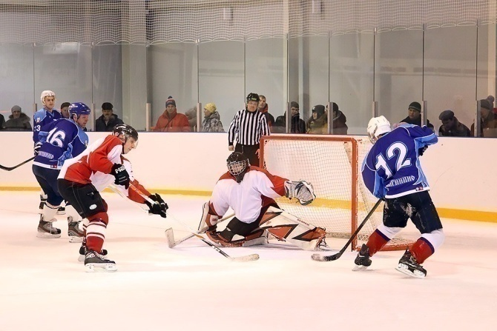
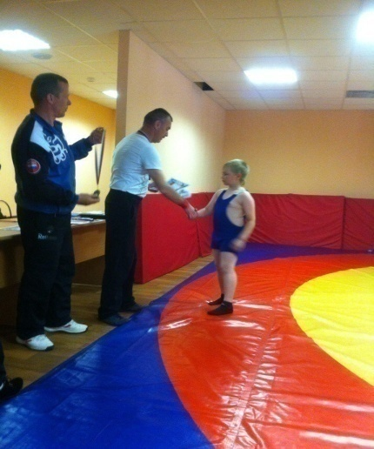
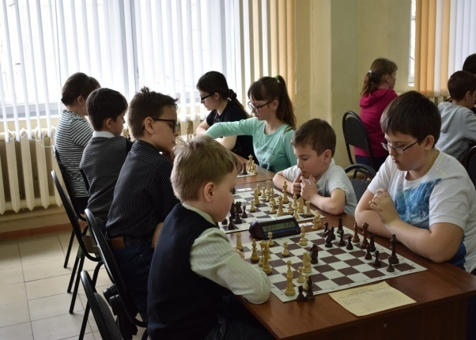
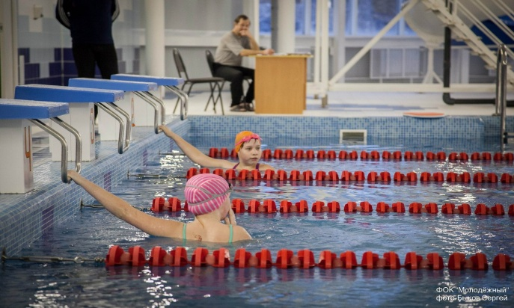
Достигнутые результаты в рамках муниципальной программы "Развитие физической культуры и спорта Княгининского района Нижегородской области" на 2017-2021 годы
Показатели | 2015 год | 2016 год | 2017 год
Доля граждан систематически занимающихся физической культурой и спортом, в общей численности населения района(%) | 48,6 | 52 | 69
Ежедневная пропускная способность спортивных сооружений(чел) | 1563 | 1574 | 1654
Доля молодежи участвующих в областных и районных молодежных проектах, мероприятий(%) | 64 | 74 | 84

Slide 39
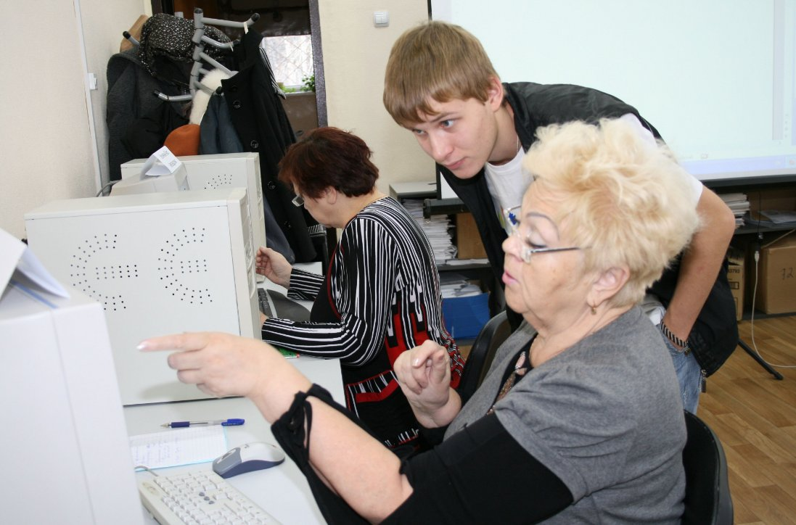

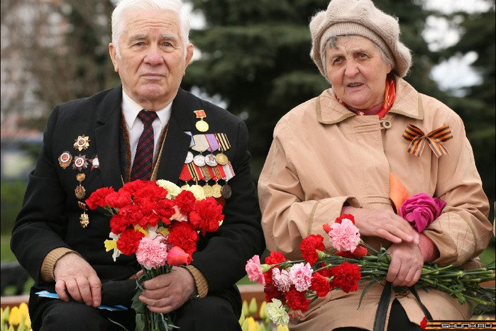
Расходы в области социальной политики
Расходы за счет средств районного бюджета составили 11,5 млн. рублей, в том числе:
За счет средств бюджетов поселений на пенсионное обеспечение направлено 1,7 млн. рублей
Всего расходы консолидированного бюджета на социальную политику за 2017 год составили 13,2 млн. рублей

Slide 40
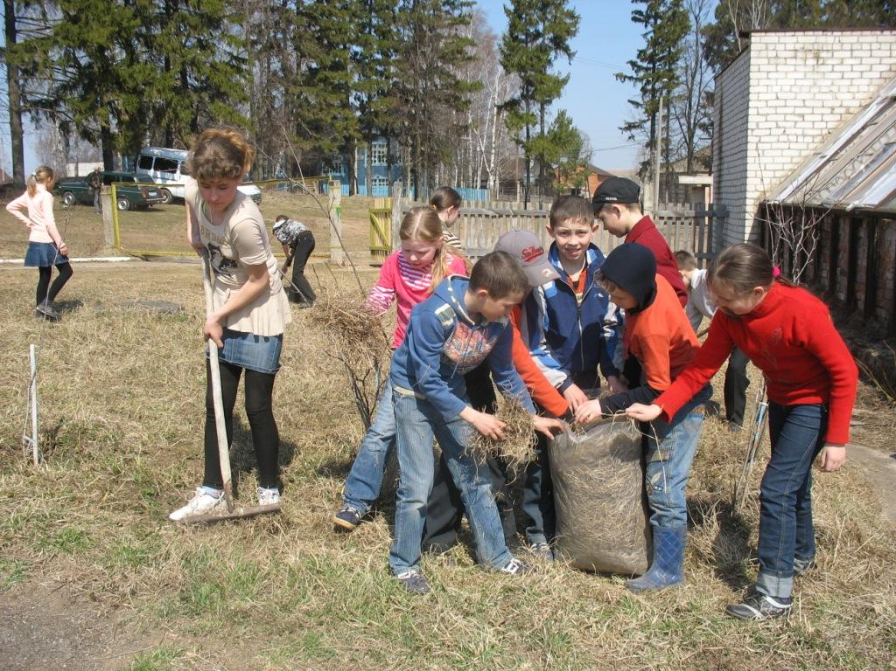
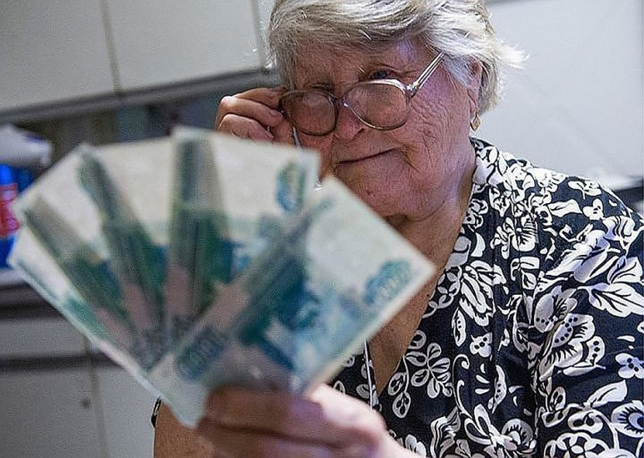
Результаты реализации муниципальной программы «Социальная поддержка граждан Княгининского района Нижегородской области» на 2017-2021 годы за 2017 год
1. Организация деятельности комиссии по делам несовершеннолетних и защите их прав Княгининского района– 420,8 тыс. рублей
2. Организация и осуществление деятельности по опеке и попечительству в отношении совершеннолетних граждан– 202,5 тыс. рублей
3. Оказана материальная помощь гражданам пожилого возраста и семьям с детьми, находящимся в трудной жизненной ситуации - 117,3 тыс. рублей
4. Предоставлены меры социальной поддержки гражданам при газификации домовладений – 105,0 тыс. рублей
5. Проведены мероприятия по организации временной занятости несовершеннолетних граждан – 86,8 тыс. рублей
6. Произведены ежегодные единовременные социальные выплаты Почетным гражданам Княгининского района – 120 тыс. рублей
7. Адаптация социальных объектов для их доступности инвалидам – 44,0 тыс. рублей
8. Прочие мероприятия в рамках программы – 13,0 тыс. рублей
Всего расходы по программе – 1 109,4 тыс. рублей

Slide 41

Достигнутые результаты в рамках муниципальной программы Княгининского района Нижегородской области "Социальная поддержка граждан Княгининского района Нижегородской области" на 2017-2021 годы
Показатели | 2015 год | 2016 год | 2017 год
Количество граждан пожилого возраста, получивших меры социальной поддержки в виде материальной помощи. | 27 | 25 | 24
Количество семей, имеющих детей, и находящихся в трудной жизненной ситуации, которым оказана материальная помощь. | 19 | 28 | 24

Slide 42
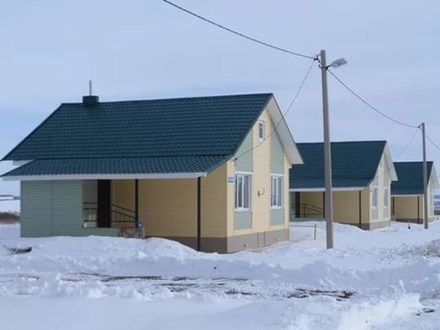
Муниципальная программа Княгининского района Нижегородской области "Обеспечение граждан Княгининского района Нижегородской области доступным и комфортным жильем"
На предоставление социальных выплат молодым семьям на приобретение и строительство жилья – 470,4 тыс. рублей
Расходы на обеспечение жильем отдельных категорий граждан, установленных Федеральным законом от 12 января 1995 года №5-ФЗ «О ветеранах» в соответствии с Указом Президента Российской Федерации от 7 мая 2008 года №714 «Об обеспечении жильем ветеранов Великой Отечественной войны 1941-1945 годов» и Федеральным законом от 24 ноября 1995 года №181-ФЗ «О социальной защите инвалидов в Российской Федерации» – 2249,6 тыс. рублей
Всего расходы по программе за 2017 год составили 6 453,8 тыс. рублей
Расходы на обеспечение детей-сирот жилыми помещениями – 3 707,6 тыс. рублей
Компенсация части процентной ставки молодым семьям, взявшим ипотечные кредиты до 31 декабря 2006 года на приобретение жилых помещений – 26,2 тыс. рублей

Slide 43
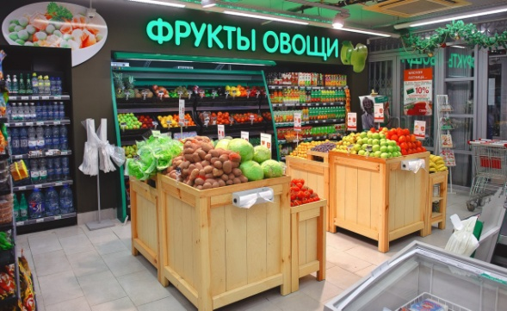

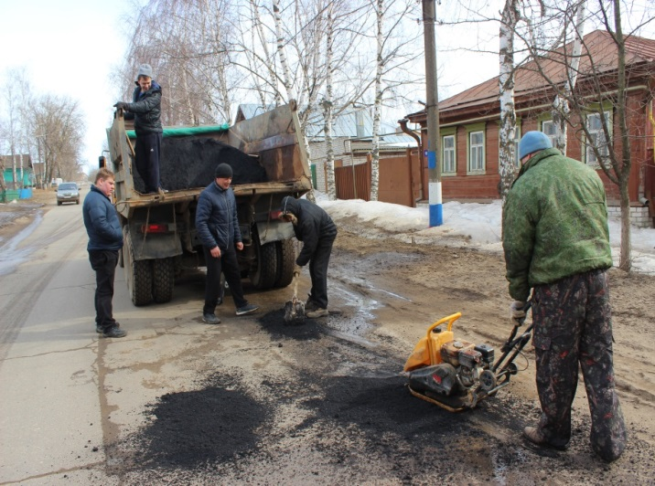
Итоги реализации муниципальной программы «Развитие предпринимательства Княгининского района Нижегородской области» на период 2017-2021 годы
По состоянию на 01.01.2018 в районе зарегистрировано 331 субъект малого предпринимательства (СМП), в т.ч. 53 малых предприятия и 278 предпринимателя без образования юридического лица.
Преобладающим видом деятельности является торгово-закупочная деятельность. Предприятиям принадлежит более 80 торговых точек, 6 предприятий общественного питания, мукомольное производство (ООО «Колобок»), 3 предприятия по строительству (ООО «Княгининский стройгаз», ООО «Строитель», ООО «Княгининское ДСК»), предприятия по автосервису, предприятия по розливу воды (ООО «Бриг», ООО «Водолей») и др.
Динамика развития предпринимательства
Показатель | 2015 | 2016 | 2017
Количество СМП, в том числе | 326 | 318 | 331
- малые предприятия | 54 | 54 | 53
- предприниматели без образования юридического лица | 272 | 264 | 278
Доля занятых в малом предпринимательстве от числа занятых в экономике по всем видам деятельности, % | 22,5 | 22,3 | 22,5
Доля малого предпринимательства в общем объеме отгруженных товаров района, % | 9,9 | 13,3 | 16,5

Slide 44
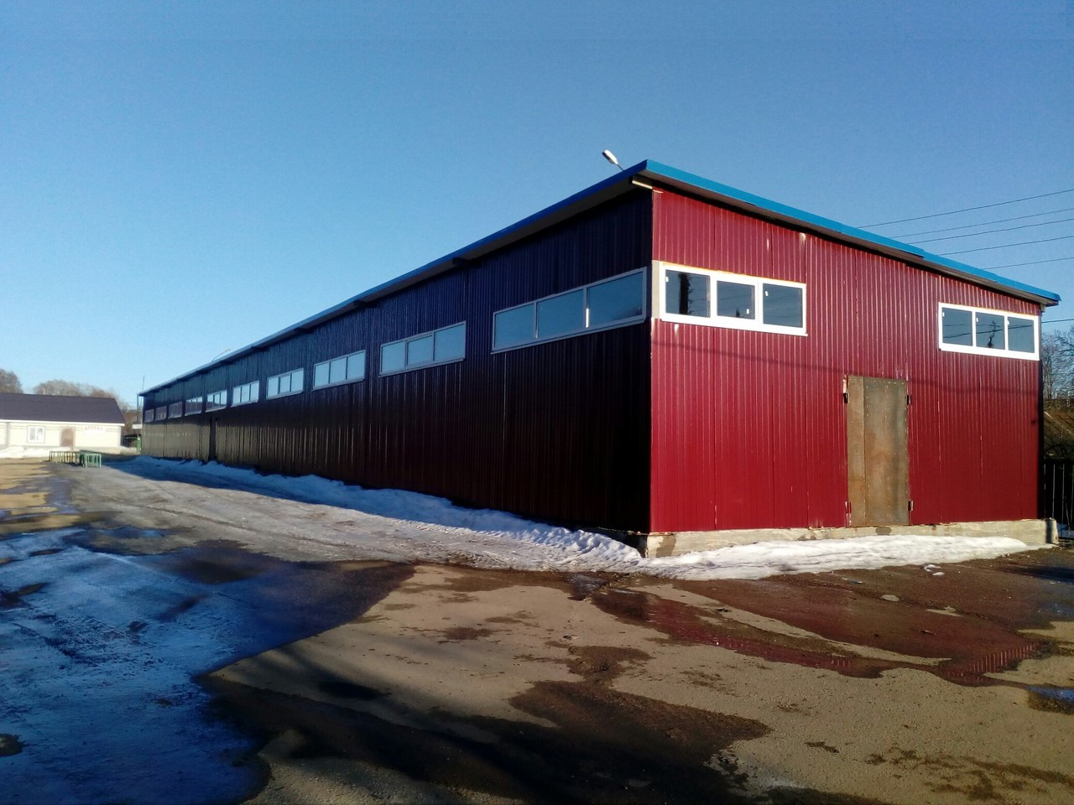
Итоги реализации муниципальной программы «Развитие предпринимательства Княгининского района Нижегородской области» на период 2017-2021 годы
В рамках муниципальной программы в 2017 году были предоставлены иные межбюджетные трансферты городу Княгинино в сумме 3 267,0 тысяч рублей на строительство здания на территории «Ярмарка выходного дня»

Slide 45




Итоги реализации муниципальной программы «Обеспечение безопасности жизни населения Княгининского района Нижегородской области» на 2017-2021 годы
В рамках муниципальной программы "Обеспечение безопасности жизни населения
Княгининского района Нижегородской области" на 2017-2021 годы в 2017 году было израсходовано 8 200,6 тыс. рублей на:
проведение мероприятий по противодействию терроризму и экстремизму, по профилактике правонарушений среди несовершеннолетних и по противодействию злоупотреблению наркотиками – 24,1 тыс. рублей
Защита населения от чрезвычайных ситуаций – 4901,8 тыс. рублей
укрепление противопожарной безопасности – 290,9 тыс. рублей
проведение мероприятий по безопасности дорожного движения – 2983,8 тыс. рублей, в том числе: предоставление иных межбюджетных трансфертов бюджетам поселений на ремонт автомобильных дорог общего пользования местного значения – 2 982,3 тыс. рублей, из них за счет средств областного бюджета – 1000,0 тыс. рублей

Slide 46


Итоги муниципальной программы «Обеспечение населения Княгининского района Нижегородской области качественными услугами в сфере жилищно-коммунального хозяйства и транспортного обслуживания» на 2017-2021 годы
В рамках муниципальной программы на возмещение убытков МУП «Княгининское ЖКХ» направлено 7 684,8 тысяч рублей, в том числе:
Капитальный ремонт муниципальной бани – 96,4 тыс. рублей
На возмещение убытков, полученных в результате работы муниципальной бани– 571,0 тыс. рублей
На возмещение убытков, полученных в результате обслуживания населения пассажирским автотранспортом – 2 134 тыс. рублей
Техническое перевооружение газовой котельной по адресу: Нижегородская область, г.Княгинино, ул. Новосельская – 1118,9 тыс. рублей
Предоставление межбюджетных трансфертов городу Княгинино на поддержку обустройства мест массового отдыха населения (городских парков) – 3 764,5 тыс. рублей, в том числе за счет средств федерального и областного бюджетов – 3100,0 тыс. рублей.

Slide 47
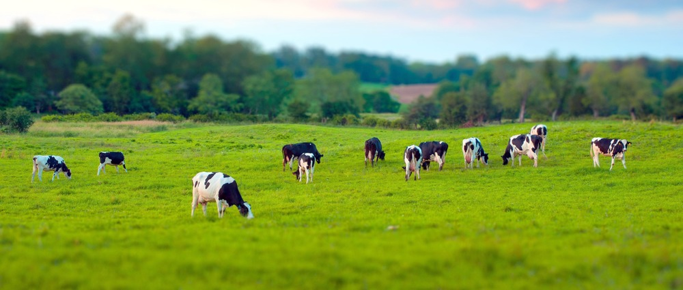
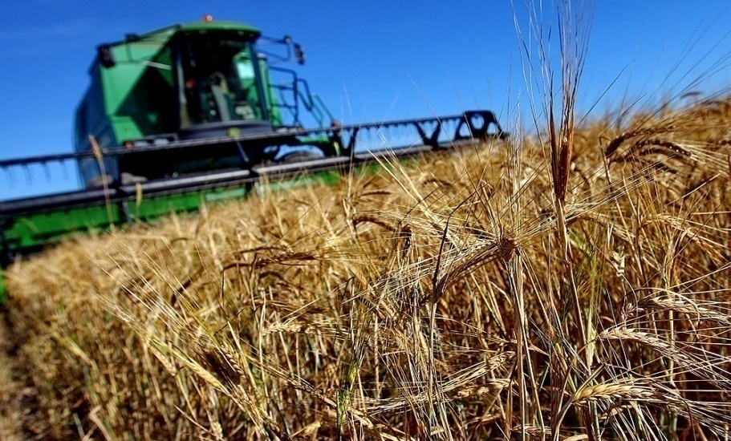
Поддержка сельскохозяйственного производства в 2017 году
Всего расходы на сельское хозяйство в 2017 году составили
44,2 млн. рублей
В том числе:
Расходы за счет субвенций на развитие агропромышленного комплекса Нижегородской области в 2017 году – 39,8 млн. рублей, из них:
- возмещение части затрат организаций агропромышленного комплекса на уплату процентов за пользование кредитными ресурсами – 9,8 млн. рублей
-развитие растениеводства - 14,9 млн. рублей
-развитие животноводства – 15,1 млн. рублей

Slide 48
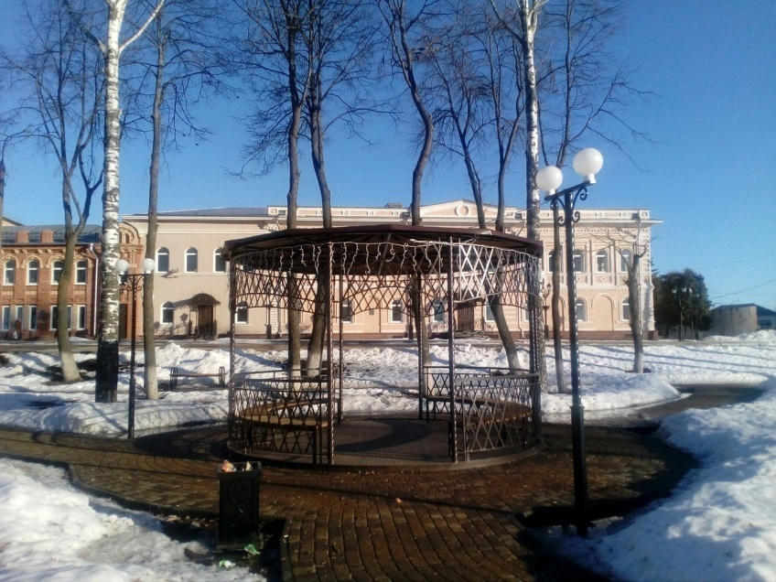
Расходы обустройство мест массового отдыха населения (городских парков)
В рамках реализации государственной программы «Обеспечение населения Нижегородской области качественными услугами в сфере жилищно-коммунального хозяйства на условиях софинансирования бюджету г.Княгинино в 2017 году были предоставлены средства из областного и федерального бюджетов на обустройство мест массового отдыха населения. Средства направлены на благоустройство сквера в г.Княгинино в сумме 4 429 тысяч рублей, в том числе за счет средств:
- бюджета города Княгинино – 664,5 тысяч рублей
- Федерального бюджета – 1 767,9 тысяч рублей
- районного бюджета – 664,5 тысяч рублей
- областного бюджета – 1 333,0 тысяч рублей

Slide 49
Расходы в рамках реализации программы по поддержке местных инициатив за 2017 год
На территории Княгининского района за 2017 год реализовано пять проектов в рамках поддержки местных инициатив,
всего на эти цели направлено
4 881,0 тысяч рублей, в том числе:
за счет средств областного бюджета – 2 487,2 тысячи рублей
за счет спонсоров – 322,1 тысячи рублей
за счет средств населения – 585,5 тысячи рублей
за счет средств местных бюджетов поселений – 1 486,2 тысячи рублей

Slide 50
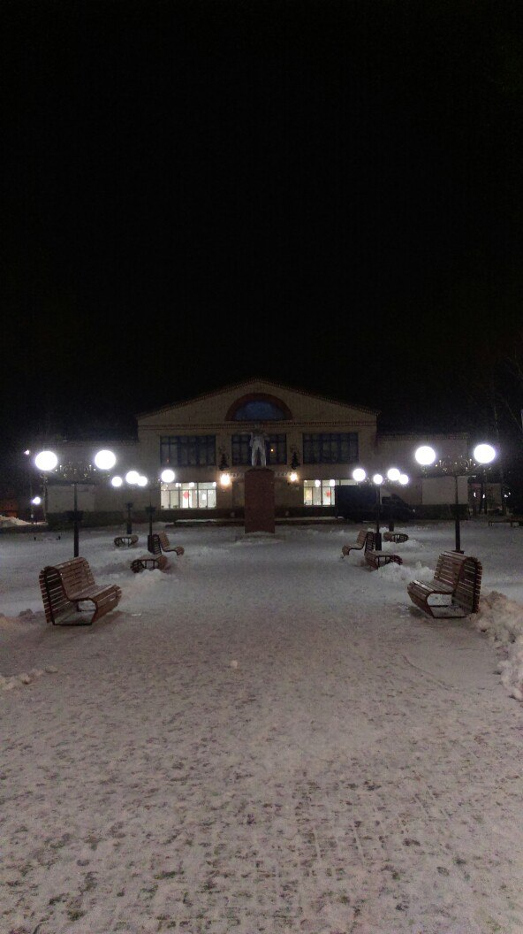
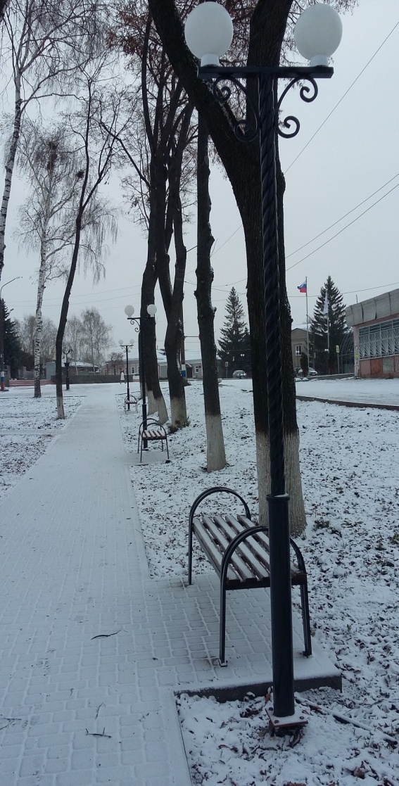
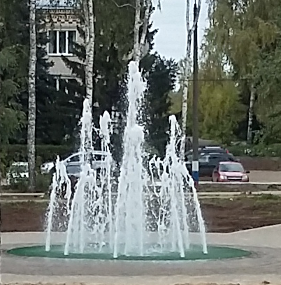
Расходы в рамках реализации программы по поддержке местных инициатив за 2017 год
Благоустройство сквера в городе Княгинино – 3 390,1тысячи рублей
за счет:
- областного бюджета – 1 722,1 тысячи рублей
- бюджета г. Княгинино – 1 069,2 тысячи рублей
- населения – 403,7 тысячи рублей
- спонсоров – 195,1 тысячи рублей

Slide 51
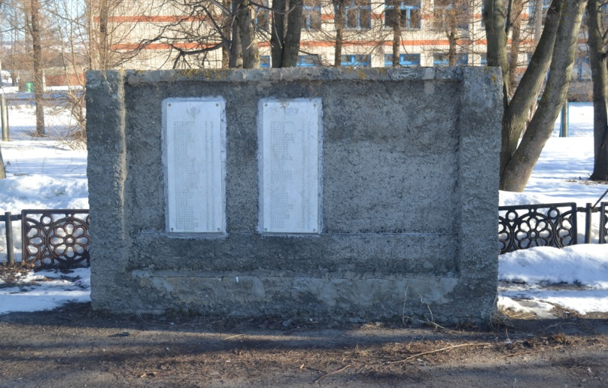
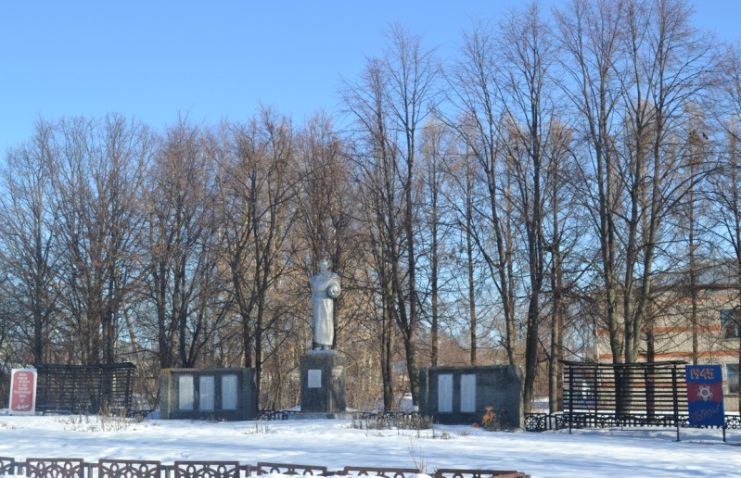
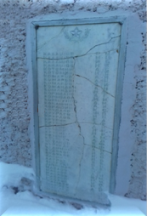
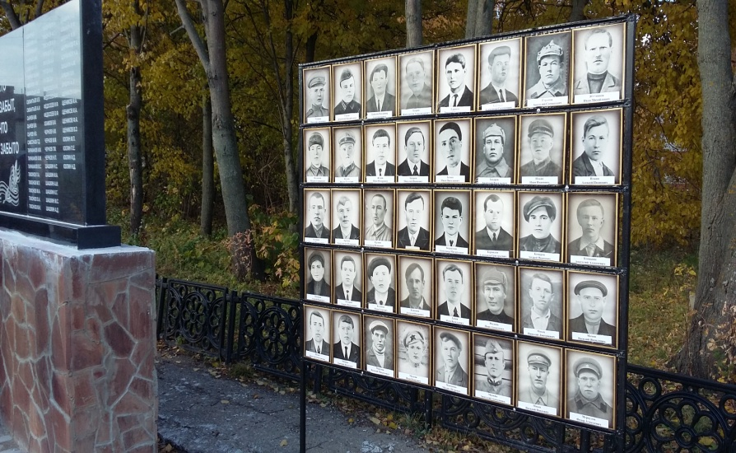
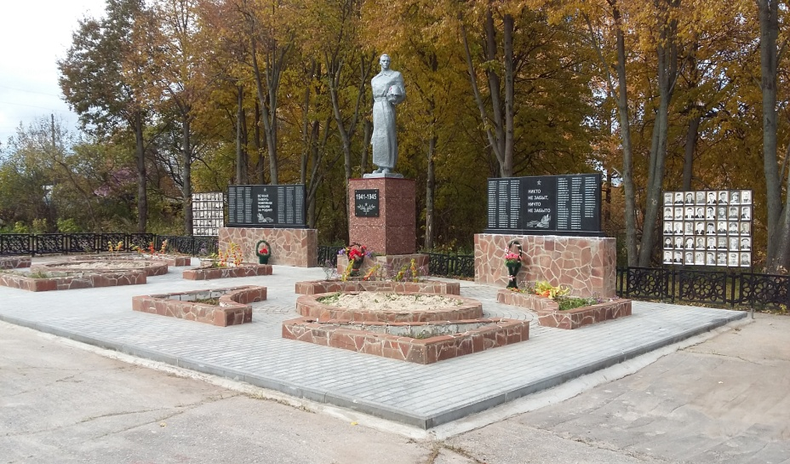
Расходы в рамках реализации программы по поддержке местных инициатив за 2017 год
Ремонт памятного мемориала павшим воинам в ВОВ в д.Соловьево – 552,9 тысячи рублей
ДО
ПОСЛЕ

Slide 52
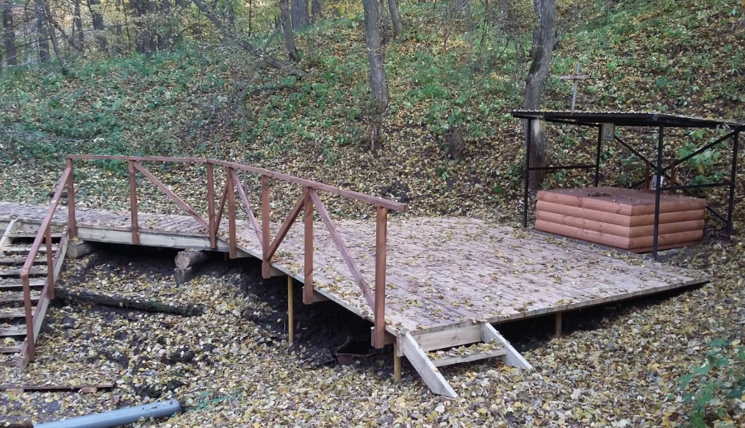



Расходы в рамках реализации программы по поддержке местных инициатив за 2017 год
Благоустройство территории родника в п.Возрождение Княгининского района Нижегородской области - 131,0 тысячи рублей

Slide 53




Расходы в рамках реализации программы по поддержке местных инициатив за 2017 год
Ремонт памятника погибшим воинам в с.Островское (Ананьевский сельсовет) - 246,4 тысячи рублей
ДО
ПОСЛЕ

Slide 54

Расходы в рамках реализации программы по поддержке местных инициатив за 2017 год
Устройство спортивной площадки в с.Белка Княгининского района
- 560,6 тысячи рублей
В том числе за счет:
- областного бюджета – 325,1 тыс. рублей
- бюджета Белкинского сельсовета – 134,1 тыс. рублей
- населения – 68,7 тыс. рублей
- спонсоров – 32,7 тыс. рублей

Slide 55


Содержание дорог Княгининского района
в 2017 году
Всего на ремонт и содержание дорог и тротуаров в 2017 году направлено
7 907,8 тысячи рублей в том числе:
за счет средств районного бюджета
– 1 982,3 тысячи рублей
за счет средств бюджетов поселений
– 4 925,5 тысячи рублей
за счет средств областного бюджета
– 1 000,0 тысячи рублей
в разрезе поселений:
Ананьевский сельсовет – 953,3 тыс. рублей
Белкинский сельсовет – 1 037,7 тыс. рублей
Возрожденский сельсовет – 1 230,0 тыс. рублей
Соловьевский сельсовет – 1 269,3 тыс. рублей
город Княгинино – 3 417,5

Slide 56
Финансовая помощь бюджетам поселений на исполнение собственных полномочий в 2017 году
Всего расходов - 51 567,4 тыс. рублей

Slide 57


Муниципальный долг Княгининского района
Муниципальный долг – долговые обязательства бюджета, выраженные в валюте Российской Федерации
Предельный объем муниципального долга Княгининского района равен 4 227,1 тысяч рублей.
Муниципальный долг Княгининского района Нижегородской области
равен:
на начало 2017 года - 0,00 рублей
на конец 2017 года – 0,00 рублей
Верхний предел муниципального внутреннего долга Княгининского района равен 0 рублей

Slide 58


О ФИНАНСОВОМ УПРАВЛЕНИИ
Разработчиком презентации «Бюджет для граждан» является финансовое управление администрации
Княгининского района
Контактная информация
Начальник финансового управления | Тямусева Нина Александровна
Адрес | 606340, Нижегородская обл., г. Княгинино, ул. Свободы, д.45
Телефон, факс | (83166) 4-12-81, (83166) 4-10-51
Адрес электронной почты | Kng_fin@mts-nn.ru
Информационный ресурс | http://admknyaginino.ru/
Режим работы | С 8-00 до 17-00 Перерыв на обед с 12-00 до 13-00 Выходные дни – Сб., Вс.
58

Slide 59

Открытые муниципальные информационные ресурсы
1. Администрация Княгининского района http://admknyaginino.ru/
2. Интернет портал государственных и муниципальных услуг Нижегородской области http://gu.nnov.ru/
3. Официальный сайт Нижегородской области для размещения информации о размещении государственных и муниципальных заказов http://goszakaz.nnov.ru/index.html
4. Официальный сайт для размещения информации о государственных и муниципальных учреждениях http://bus.gov.ru/pub/home

